Slide 1
语音大模型在方言数据集上的测评及优化方向
Gao Zigeng
2024.8.8
Notes:
在整个介绍语音大模型的开始，我将以Qwen2-Audio作为示例，来介绍语音大模型的框架思路，以及在audio encoder这里进行预训练时候的几种选择，和如果我们要做语音大模型，尤其是多方言混合大模型，如何训练，如何优化等

Slide 2
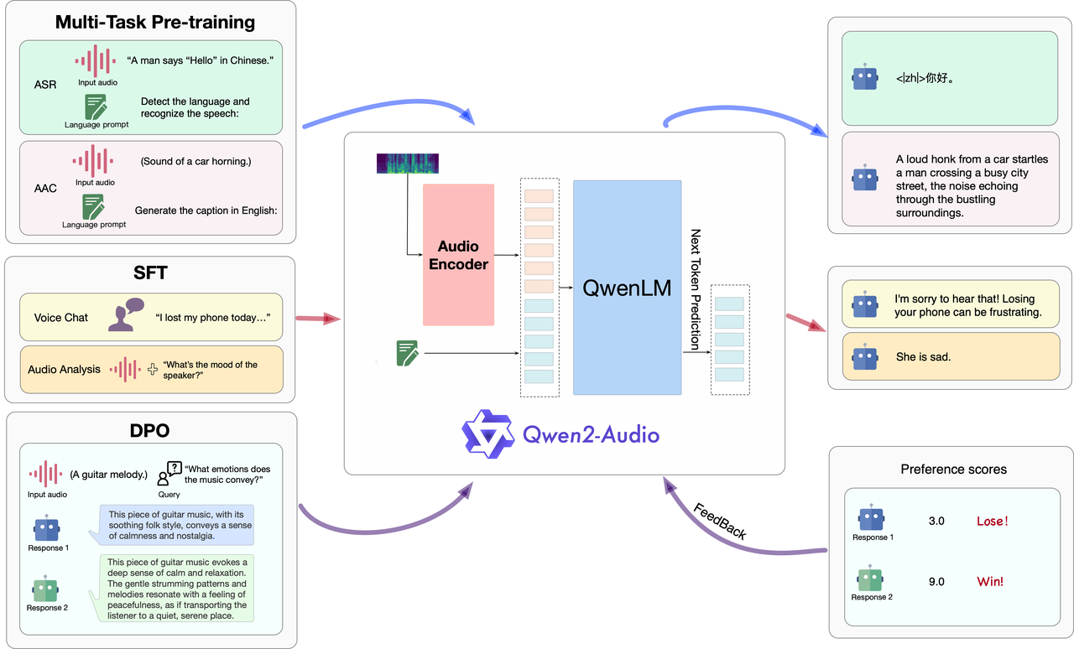
Overview of Qwen2-Audio
Demo：https://modelscope.cn/studios/qwen/Qwen2-Audio-Instruct-Demo/
Paper：https://arxiv.org/pdf/2407.10759
Github：https://github.com/QwenLM/Qwen2-Audio/
Notes:
Qwen2-Audio，从结构上，也就是中间的framework，最主要的是两部分，一部分是audio encoder 另一部分是QwenLM，这个也是现在大部分基础模型的结构架构，由一个音频模块加上一个大模型，那么在方言的问题上，我们都可以提取出声纹特征，难点也最关键的点在于，怎么基于提取出的方言声纹进行建模。
回到Qwen2-Audio，它是一个三阶段训练模型，他会首先经过预训练阶段，SFT有监督微调，最后经过用户偏好对齐。
在预训练阶段，模型从传统的层级标签（粤语、普通话、英语等这种层级标签）转变为使用自然语言提示，他的基础模型是Whisper，使用propmt也是whisper的一个特点；那么所谓使用自然语言提示，我们可以看到这里有两个例子，一个是asr的一个是aac的他们通过层级标签进行划分
紧接着经过预训练后，采用基于指令的微调技术，提升模型与人类意图对齐的能力，进而形成一个交互式的聊天模型，同样这里也有两个例子，实际上也是他们设定的两种用户交互模式，一个是音频分析模式，这里的用户指令可以通过音频或文本；另一个语言聊天模式，可以将其视为语音聊天助手，并可以进行在线互动，在训练时，两种模式被联合训练，用户在使用中不会体会到模式区分，也无需通过系统提示切换模式，
在最后的优化用户偏好阶段通过人工标注好的反应和坏的反应，来进一步推理得分，并形成反馈，由于进一步优化，这里的这个优化算法，没有什么特别之处，直接使用的DPO算法的loss函数

Slide 3
Test of Qwen2-Audio
Demo：https://modelscope.cn/studios/qwen/Qwen2-Audio-Instruct-Demo/
Paper：https://arxiv.org/pdf/2407.10759
Github：https://github.com/QwenLM/Qwen2-Audio/
原文：
雨夜，山顶的古庙中，一个孤独的僧人端坐在佛前，雷声在山谷中回荡。他的心如平静的湖面，面对外界的风雨与雷电，他的内心却始终保持宁静与祥和。他默念着经文，希望能借这场雷雨洗净一切尘埃，将人世间的烦恼与苦难送入无尽的虚空。
生成结果：
雨夜，山顶的古庙中，一个孤独的僧人端坐在佛前，泪声在山谷中回荡。他的心如平静的湖面，面对外界的风雨与雷霆，他的内心却始终保持宁静与祥和。他默念着经文，希望能借这场雷雨洗净这一切尘埃，将人世间的烦恼如火能送入无尽的虚空
CER：0.064
CER (Character Error Rate)是字符级别的度量，适合需要精确字符匹配的任务。
Notes:
Qwen2-Audio，从结构上，也就是中间的framework，最主要的是两部分，一部分是audio encoder 另一部分是QwenLM，这个也是现在大部分基础模型的结构架构，由一个音频模块加上一个大模型，那么在方言的问题上，我们都可以提取出声纹特征，难点也最关键的点在于，怎么基于提取出的方言声纹进行建模。
回到Qwen2-Audio，它是一个三阶段训练模型，他会首先经过预训练阶段，SFT有监督微调，最后经过用户偏好对齐。
在预训练阶段，模型从传统的层级标签（粤语、普通话、英语等这种层级标签）转变为使用自然语言提示，他的基础模型是Whisper，使用propmt也是whisper的一个特点；那么所谓使用自然语言提示，我们可以看到这里有两个例子，一个是asr的一个是aac的他们通过层级标签进行划分
紧接着经过预训练后，采用基于指令的微调技术，提升模型与人类意图对齐的能力，进而形成一个交互式的聊天模型，同样这里也有两个例子，实际上也是他们设定的两种用户交互模式，一个是音频分析模式，这里的用户指令可以通过音频或文本；另一个语言聊天模式，可以将其视为语音聊天助手，并可以进行在线互动，在训练时，两种模式被联合训练，用户在使用中不会体会到模式区分，也无需通过系统提示切换模式，
在最后的优化用户偏好阶段通过人工标注好的反应和坏的反应，来进一步推理得分，并形成反馈，由于进一步优化，这里的这个优化算法，没有什么特别之处，直接使用的DPO算法的loss函数

Slide 4
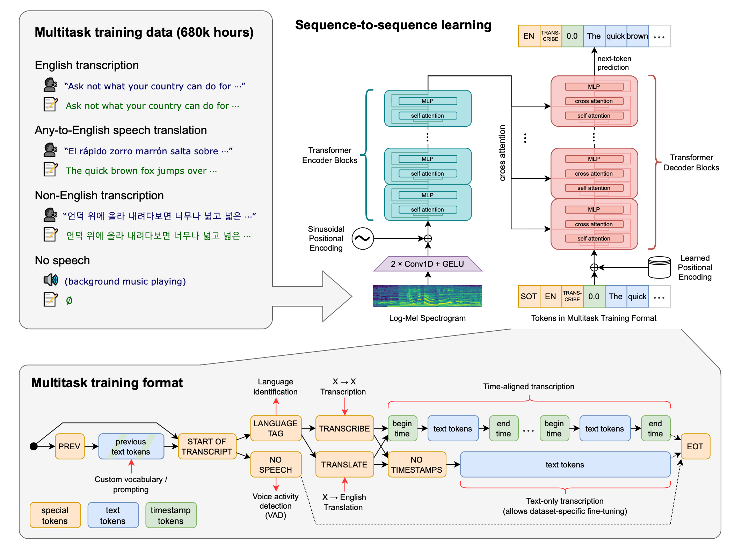
Whisper
Notes:
Whisper 使用的是弱监督训练方法：
从数据上：
- 数据来源于网络，总量68w小时，其中65%的数据是英文语音和对应标注文本，18%（12.6w小时）的数据是非英文音频和对应的英文标注文本，剩下的17%（11.7W小时，包括98种语言）是非英文音频和对应的非英文标注文本；
- 网络上音频对应的文本有大量的来自于其他ASR模型的转录，需要剔除掉这部分数据，剔除方法主要是根据ASR模型转录文本的一些特点，如首字母不会大写、没有标点符号或只有有限的几种标点符号等；
- 不对标注文本进行归一化处理，如数字符号的表达不会处理成文本的表达，这样的好处是模型推理的输出也无需再进行逆处理；
- 最终将所有音频切片成30s一个片段，并进行去重和清洗低质量的标注数据。
音频特征上：
采样率16KHZ，80维的log-mel谱特征，帧长25ms，帧移10ms
模型结构：
传统transformer
在层级标签上：
- prompt技术解决多任务联合训练过程不同任务数据格式的兼容性，实现方式是在一个统一设计prompt的格式下通过special-token来指定训练数据实例所属的特定语种和任务。prompt的多任务格式如下图，为了简洁性我们忽略SOT之前的previous-text-tokens内容和绿色可选的时间戳，然后解析一下prompt格式设计协议。
- 第一种任务类型是语音活动检测：对应图中最后一条横向箭头所指的数据格式，数据格式包含代表任务起始的SOT、没有语音的NO-SPEECH和任务结束的EOT；
- 第二种任务类型是语音识别：包含代表任务起始的SOT、语种LANGUAGE-TAG、任务实例为识别的TRANSCRIBE、实际标签的text-tokens（蓝色部分）和任务结束的EOT；
- 第三种任务类型是语音翻译：包含代表起始的SOT、语种LANGUAGE-TAG、任务实例为翻译TRANSLATE、实际标签的text-tokens（蓝色部分）和任务结束的EOT。
- 第四种任务类型是语种检测：相对于前三种任务语种预测有些特殊，因为训练阶段是语种检测是作为语音识别和翻译的子任务进行训练，但推理时候是可以独立去预测语种分类标签的。

Slide 5
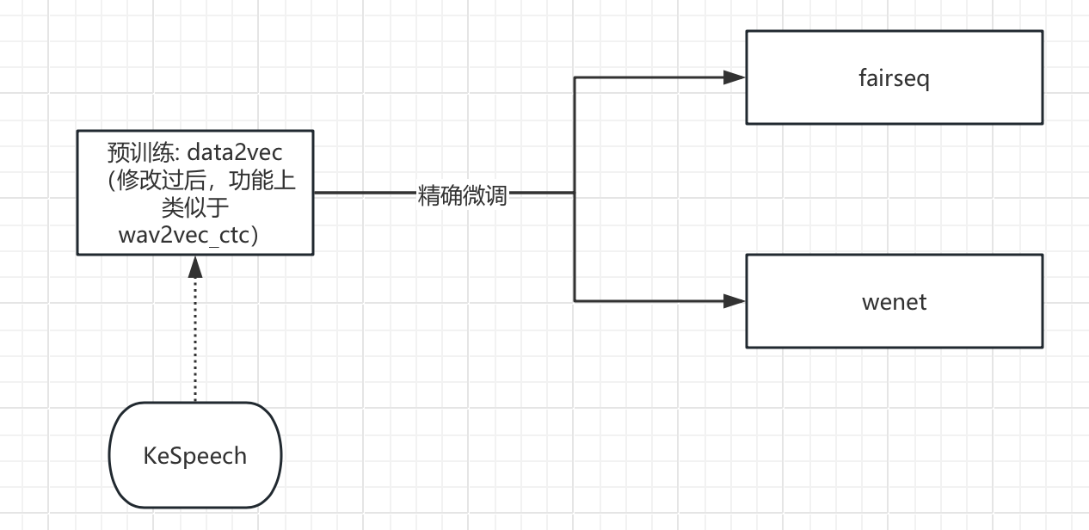
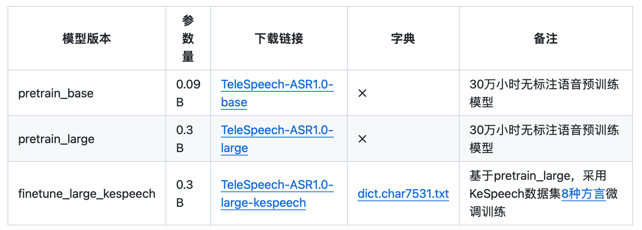
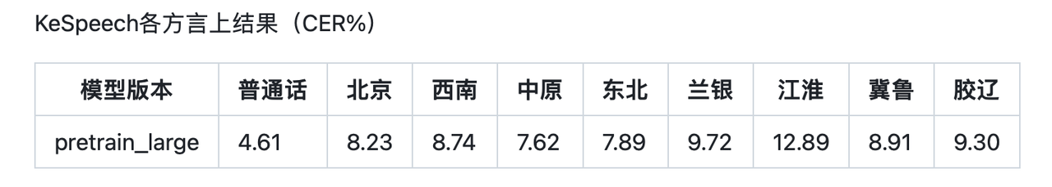
TeleSpeech-ASR
Notes:
他整体做的是一个两阶段的架构，因为现在没有官方的技术报告，所以这里的框架是我对它代码的一些理解，
整体可以分为两部分，预训练+标注微调
第一阶段是采取了一个类似于修改过的data2vec，使其具有了类似wav2vec_ctc的功能，该项目非常依赖fairseq和kaldi预处理，
data2vec 是 Meta AI 提出的一个通用表示学习模型，能够在不同的模态（如语音、图像、文本）上进行自监督学习。
wav2vec 是一种用于语音表示学习的模型，旨在通过从未标注的语音数据中学习高质量的音频特征表示。
1) 基于fairseq的预训练模型微调； 2) 基于wenet的表征提取（特征提取器）训练下游ASR模型

Slide 6
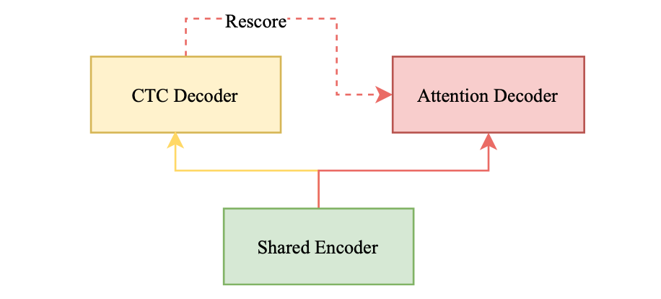
Overview of WeNet
Notes:
5.2.1 共享编码器 (Shared Encoder)
- 组成：共享编码器由多个Transformer或Conformer层组成。这些层是现代深度学习语音识别技术中常用的组件，特别适用于处理时间序列数据。
- 功能：编码器处理输入的语音信号，将其转换成中间表示。在设计时考虑了有限的右侧上下文（right contexts），这是为了保持延迟与性能之间的平衡。
5.2.2 CTC解码器 (CTC Decoder)
- 组成：CTC解码器主要由一个线性层组成。
- 功能：通过时间顺序对齐，将输入特征序列直接映射到输出序列。CTC解码器不要求输入和输出的长度一一对应，适合处理语音识别中的不对齐问题。这个线性层将共享编码器的输出转换为CTC激活。在解码过程的第一阶段，CTC解码器以流式模式运行，快速提供初步的识别结果，这对于实时应用非常关键。
5.2.3 注意力解码器 (Attention Decoder)
- 组成：由多个Transformer解码器层构成。
- 功能：在解码过程的第二阶段使用，通过对先前阶段的输出进行更深层次的处理，来提供更精确的结果。这一阶段不以流式进行，允许模型使用更全面的上下文信息来优化输出。
5.2.4 解码过程
- 双通道解码：U2模型的一个关键特性是其双通道解码策略。在第一通道中，模型使用CTC解码器快速生成一个粗略的译文。然后，在第二通道中，注意力解码器对这一初步译文进行校正和细化，利用更复杂的上下文关系来提高识别准确率

Slide 7
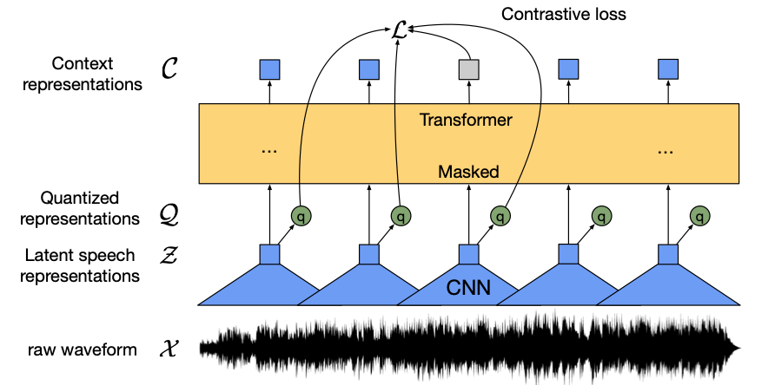
Overview of wav2vec
Notes:
1. 输入阶段原始音频信号：模型从未处理的音频信号开始，这通常是一个连续的波形数据。它是模型的初始输入，包含所有的语音信息。
2. 首先进行特征提取，使用一个卷积神经网络（CNN），用来提取音频的低级别特征。也就这个z潜在语音表示，它们包含了音频的局部信息，如频率、音调等特征。这些特征是较为底层的、时间步长的表示。
3. 其次，模型会对部分潜在语音表示进行量化，这是一个从连续到离散的转换。量化的目的是将连续的语音表示转换成离散的符号或代码，使模型能够在离散空间中进行对比学习。
4. 潜在语音表示和量化表示被送入一个 Transformer 模型。用于处理序列数据，并能够捕捉序列中的长距离依赖关系。在输入中，部分位置会被掩码掉（masked），模型需要根据其他上下文信息来预测这些掩码位置的内容。
输出基于整个序列全局信息生成的高级别特征。这些表示包含了更多上下文信息，能够更好地捕捉语音的全局结构。
5. 对比学习：Contrastive Loss
目标表示与对比学习：上下文表示和量化表示之间的关系通过对比损失来学习。对比损失的目的是让正确的上下文表示和量化表示在潜在空间中更接近，而与不正确的表示更远。
损失优化：通过不断优化对比损失，模型学会如何生成更有区分度的语音表示，从而能够在后续任务（如语音识别）中表现得更好。

Slide 8
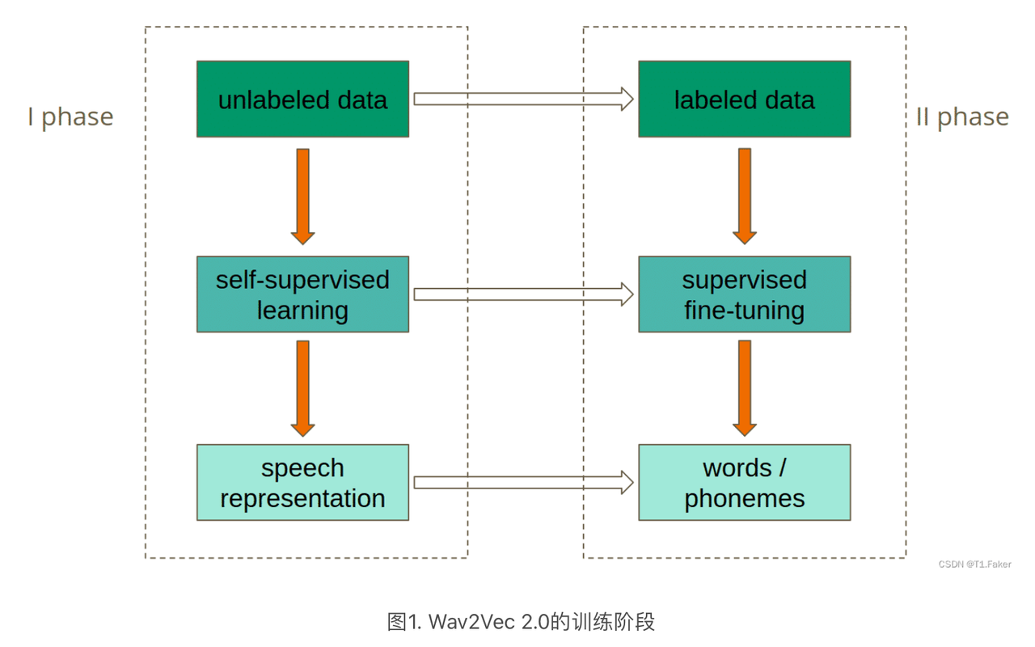
Experiment workflow
Notes:
鉴于之前的讨论，那我的实验同样分成两个阶段，第一个阶段是自监督训练采用的是TeleSpeech 利用KeSpeech-30Wh数据集训练出来的pretrain-largeModel0.3B
第二阶段我才取基于有监督训练，那么数据集的构建我基于，paddlepaddle speech上有人利用这个，两个广东话的数据集，训练出来的粤语合成器来进行训练，可以根据文本，生成粤语内容，再利用kaldi提取特征，进行重训

Slide 9
Experiment Results
gao_large_paddle_100：
原文：
在一个偏远的山村里<unk>小孩们在屋内玩耍<unk>外面的雷雨使得屋内显得格外温暖和安全<unk>他们听着雷声<unk>不禁想象着雷公电母的故事<unk>大雨倾盆<unk>他们在亲人的怀抱中感到安全与幸福<unk>雷雨只是他们童年中一道特殊的风景线<unk>
生成结果：
在一个片园的山村里<unk>小孩们在屋来还洒<unk>外面的雷雨洒得屋来显得格外温暖和安全<unk>他们听着雷声<unk>不禁想像着雷工电舞的故事<unk>大雨清伴<unk>他们在亲人的怀抱中感到安全与幸福<unk>雷雨只是他们同年中一道踏说的风景闪<unk>
模型 | WER | CER
finetune_large_kespeech | 51.8382% | 30.97%
gao_large_paddle_10 | 67.2794% | 80.95%
gao_large_paddle_100 | 12.5968% | 12.31%
finetune_large_kespeech：
原文：
他说,未来的教育将更加个性化和智能化。随着人工智能的普及，教师将不再是知识的唯一传授者，而是学生学习的引导者。李先生对此充满了期待，他相信这些新技术将彻底改变教育的方式，为每个学生提供量身定制的学习体验。他决心投身于这个充满潜力的领域，创造出更好的教育产品。
生成结果：
他与，未来的教育将更加个性化化智能化。垂着人工智能的报扣，教师将不再是知识的唯一传授者，以是学生合作的听读者。李先生对此充了期待，他相信这些身技上彻底改变教育的方式，为每个学生提供量身定视的合作体验。他确身投身于这个创始力，创造出更好的教育产品。

Slide 10
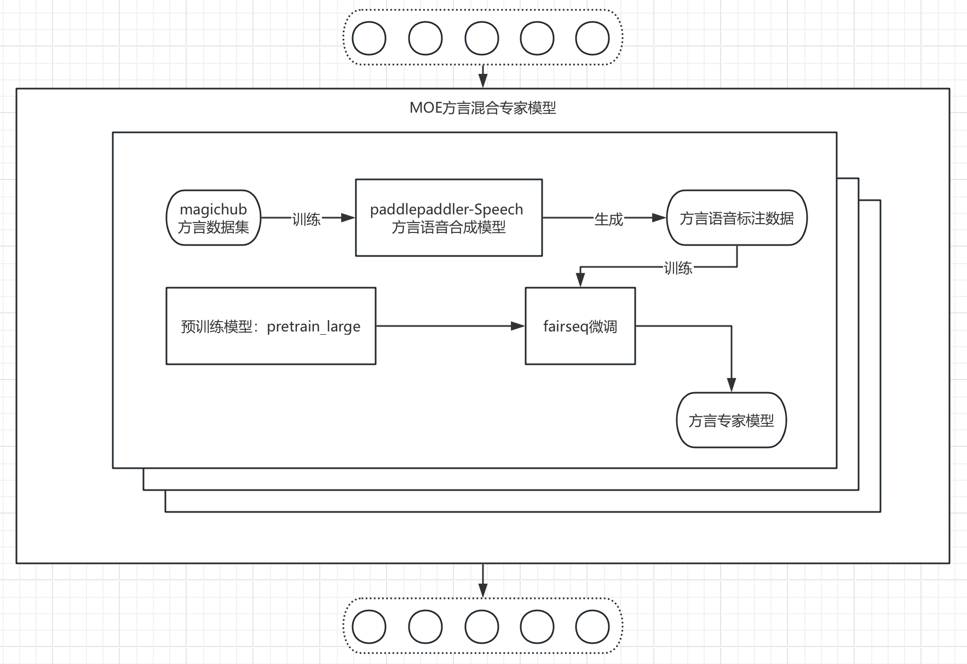
Discussion

